Slide 1
«Колесо фортуны»
Эти забавные животные!
Самые, самые, самые!
Воспитатель ГБДОУ ЦРР дс 89 Кононова О.В.

Slide 3
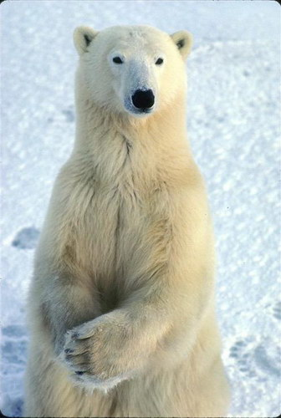
Кого называют хозяином полярного края?

Slide 4
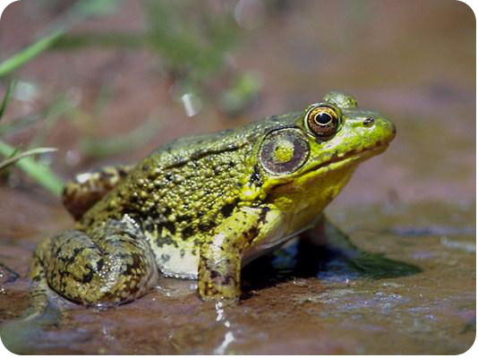
Кем в будущем станет головастик?

Slide 5
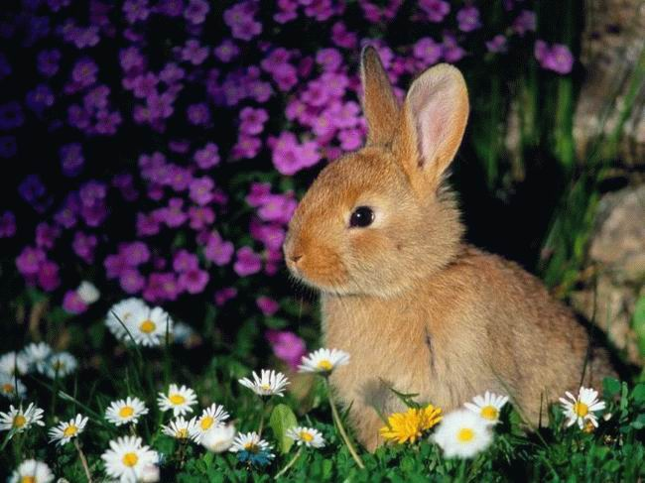
У какого домашнего животного зубы растут всю жизнь?

Slide 6
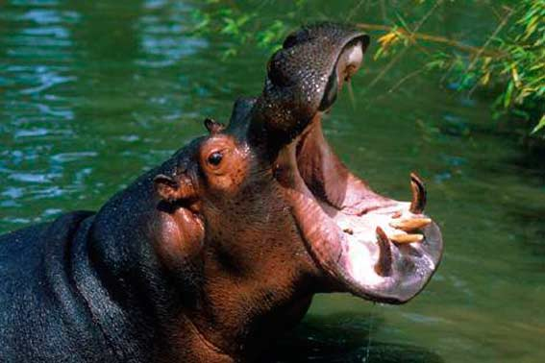
Кто такой гиппопотам?
бегемот

Slide 7
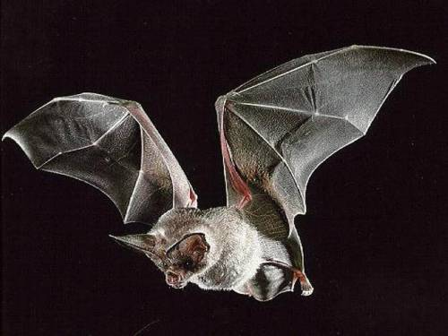
Какие звери летают?
Летучие мыши

Slide 8
Кто родился в воде, а живет на земле?

Slide 9
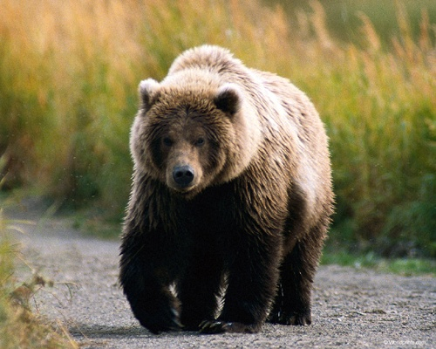
У какого лесного зверя зимой появляются детеныши?

Slide 10
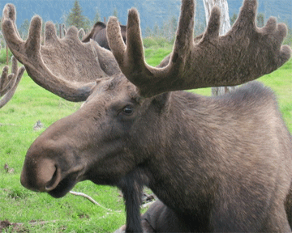
Что теряет лось каждую зиму?

Slide 11
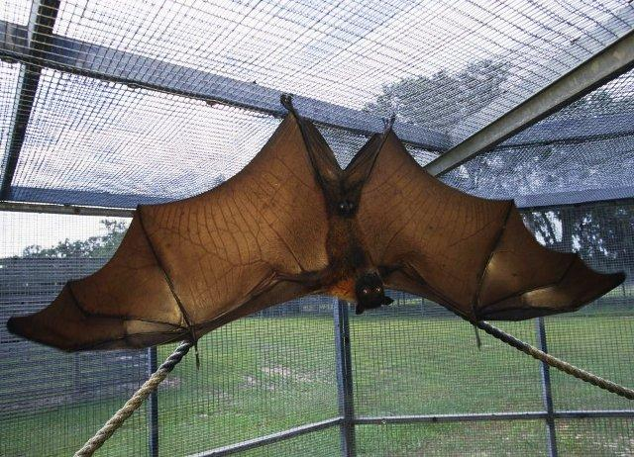
Какое животное спит вниз головой?

Slide 12
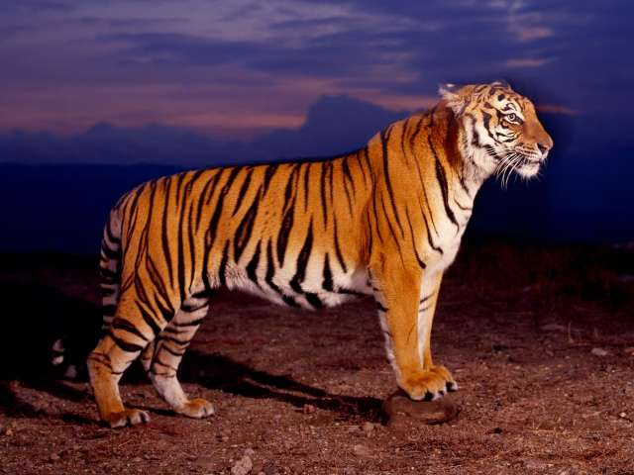
Шкура какого хищного животного покрыта полосками?

Slide 13
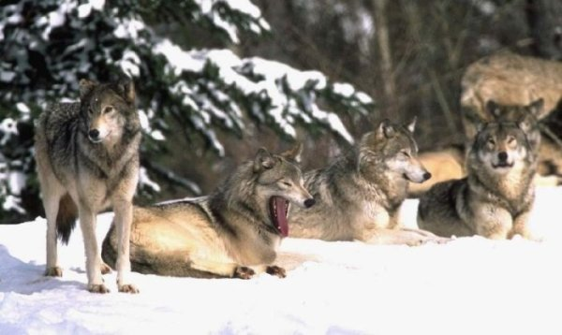
Какие животные зимой собираются в стаи?

Slide 14
Ура! Приз!

Slide 15
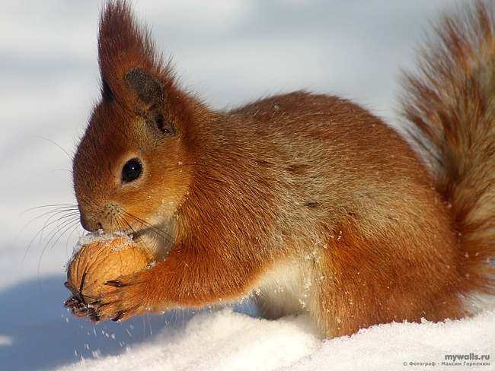
Кому хвост служит рулем, а иногда парашютом?

Slide 16
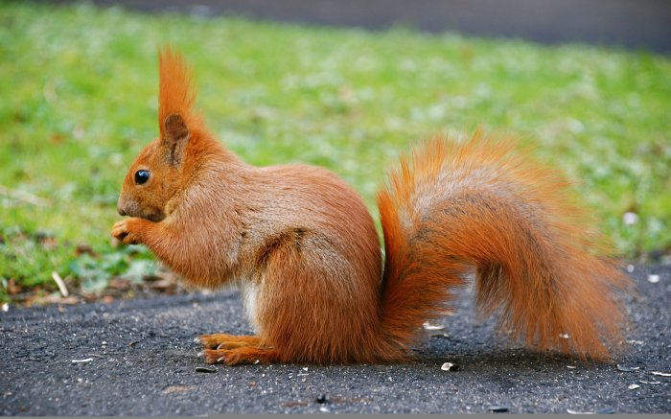
Какой лесной житель сушит себе грибы на ветках деревьев?

Slide 17
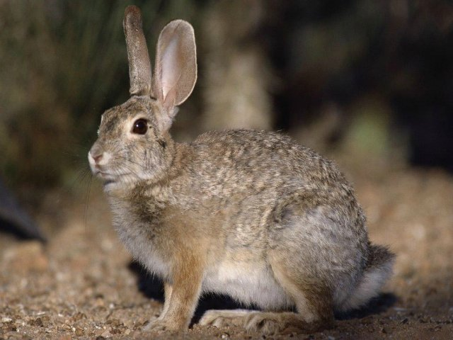
Вопросы темы исчерпаны
Какой зверек спит под своими ушами?

Slide 19
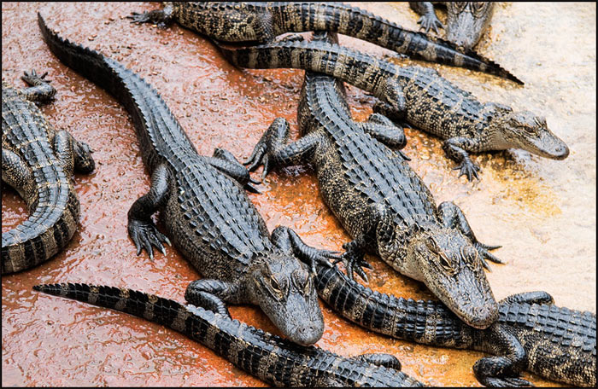
Самые крупные пресмыкающиеся
Крокодилы

Slide 20
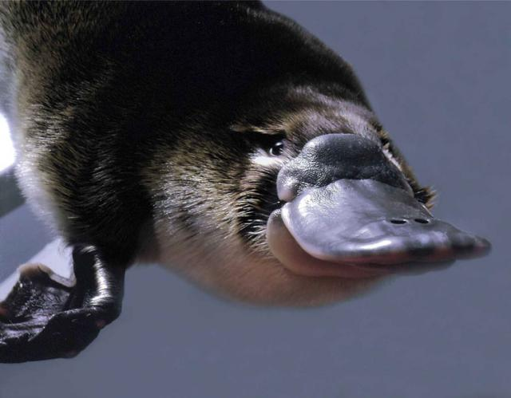
Самое странное на вид животное.
Утконос

Slide 21
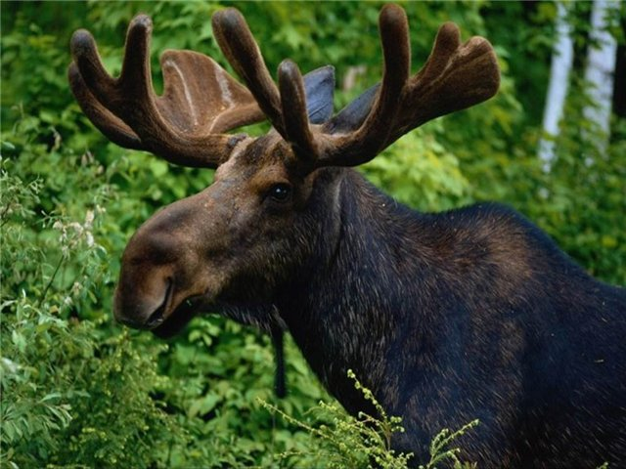
Самое крупное животное в России.
Лось

Slide 22
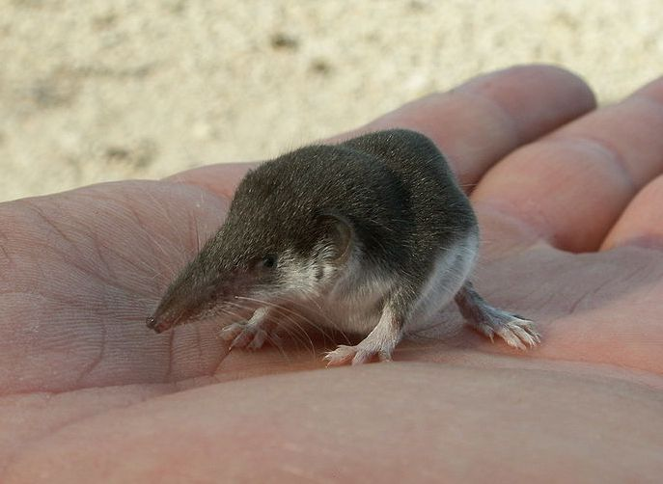
Самый маленький зверек
Землеройка

Slide 23
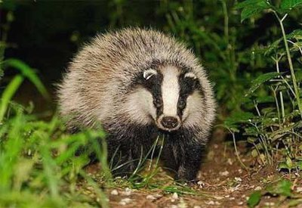
Самый чистоплотный зверек
Барсук

Slide 24
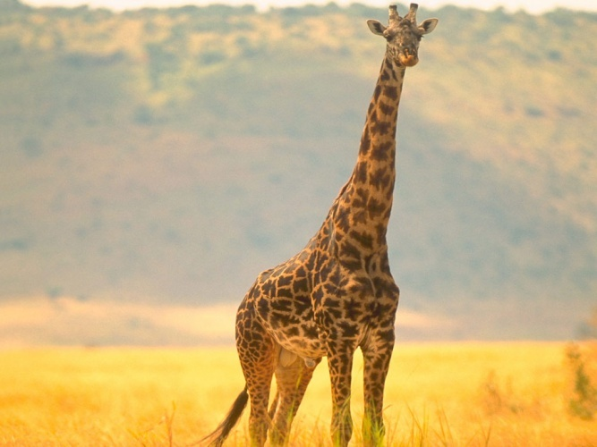
Самое длинношее животное
Жираф

Slide 25
Ура!!! Приз!!!

